Slide 1
PROJETO INTEGRADOR
FAM 2026.1
SISTEMA DE
GESTÃO
LOGÍSTICA
com precificação inteligente
EQUIPE
Diego Henrique C. Custódio · RA 20240153
Gabriela Andrade Brito · RA 20240868
Leonardo Dos Santos · RA 20221957
Pedro Henrique A. Marcandali · RA 20241595
Vinícius Eduardo da Silva · RA 20240289
MAIO 2026

Slide 2
MOTIVAÇÃO DO
DESENVOLVIMENTO
O desenvolvimento do sistema de gestão logística com precificação inteligente surgiu da necessidade de melhorar a organização e a eficiência das operações realizadas por transportadoras. O projeto busca automatizar processos importantes, como gerenciamento de cargas, controle de viagens e cálculo de fretes, reduzindo erros e facilitando o acompanhamento das entregas.
A escolha do tema também foi motivada pelo interesse do grupo em áreas relacionadas à logística, tecnologia e gestão de processos, permitindo aplicar conhecimentos adquiridos em uma solução voltada para necessidades reais do mercado.
Além disso, o projeto possibilita a aplicação prática de conceitos de Programação Orientada a Objetos, arquitetura em camadas, banco de dados e desenvolvimento web, contribuindo para o aprendizado técnico e profissional dos integrantes.
SISTEMA DE GESTÃO LOGÍSTICA | FAM 2026.1
02 / 10

Slide 3
O PROJETO
APRESENTAÇÃO DO SISTEMA
Sistema web para gestão de transportadoras, com foco em precificação inteligente de fretes.
Cadastros
Operações
Precificação
• Clientes e veículos
• Motoristas e rotas
• Cargas e usuários
• Planejamento de viagens
• Execução e status
• Histórico de fretes
• Cálculo automático
• Fórmula multivariada
• Simulação e cenários
STACK TÉCNICA
Java 21 · Spring Boot 3.5 · Spring Data JPA · Spring Security + BCrypt · H2 / MySQL · HTML5 + CSS3 + JavaScript
SISTEMA DE GESTÃO LOGÍSTICA | FAM 2026.1
03 / 10

Slide 4
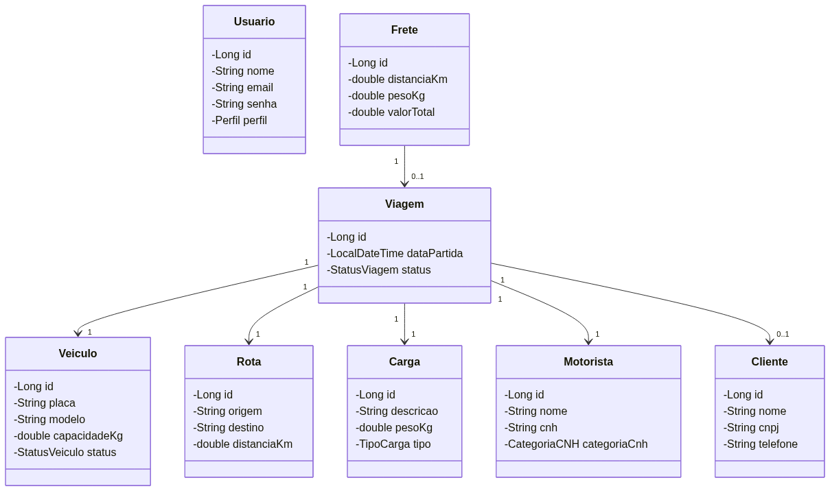
MODELAGEM
DIAGRAMA DE CLASSES
8 entidades JPA · Viagem como classe central · Multiplicidades indicadas nas relações
SISTEMA DE GESTÃO LOGÍSTICA | FAM 2026.1
04 / 10

Slide 5
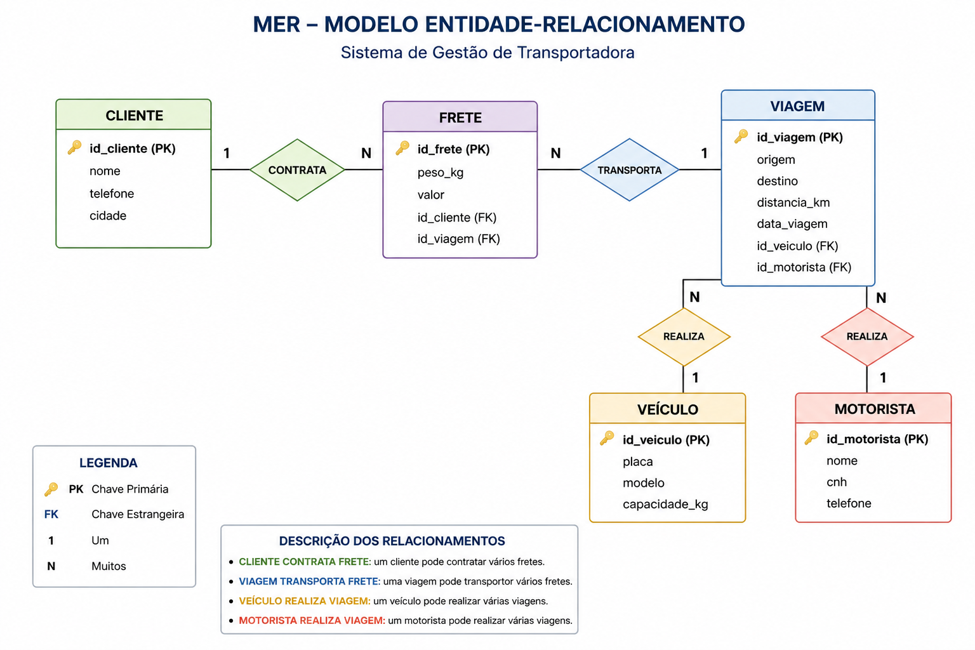
BANCO DE DADOS
MODELO RELACIONAL
Resp. Gabriela Andrade Brito
Banco MySQL contendo tabelas para clientes, veículos, motoristas, viagens e fretes.
Como funciona
Clientes contratam fretes.
Veículos realizam viagens.
Motoristas conduzem as viagens.
Viagens transportam fretes.
A organização permite cadastro, consulta e controle das operações com segurança, abrindo caminho para relatórios futuros.
SISTEMA DE GESTÃO LOGÍSTICA | FAM 2026.1
05 / 10

Slide 6
REGRAS DE NEGÓCIO
LÓGICA & PRECIFICAÇÃO
LOGÍSTICA E OPERAÇÕES
PRECIFICAÇÃO INTELIGENTE
Validações em Viagem
Cálculo de Frete
Resp. Leonardo Dos Santos
Resp. Vinícius Eduardo da Silva
✓ Veículo precisa estar DISPONÍVEL para iniciar viagem
✓ Peso da carga não pode exceder a capacidade do veículo
✓ Toda viagem associada a uma rota válida
✓ Status segue ciclo:
PLANEJADA → EM_TRANSITO → ENTREGUE
(Fixo + Variável) × Multiplicador × (1 + Margem/100)
Custo fixo · R$ 150,00 por viagem
Combustível · R$ 2,50/km
Manutenção · R$ 0,80/km
Peso · R$ 0,12/kg
Pedágio · informado por rota
Multiplicador granel 0,9x → perigosa 1,6x
SISTEMA DE GESTÃO LOGÍSTICA | FAM 2026.1
06 / 10

Slide 7
AO VIVO
DEMONSTRAÇÃO
Login → Dashboard → Cadastro de Viagem → Cálculo de Frete
localhost:8080
SISTEMA DE GESTÃO LOGÍSTICA | FAM 2026.1
07 / 10

Slide 8
METODOLOGIA
FASES DO PROJETO
01
02
03
04
05
Pesquisa
Design / Arquitetura
Desenvolvimento
Testes
Homologação
Levantamento de requisitos funcionais e não-funcionais. Análise de viabilidade técnica, econômica e operacional. Documentação inicial em UML.
Padrão MVC adotado. Modelagem do banco em DER. Definição das APIs REST para comunicação entre componentes.
Implementação em Java + Spring Boot. Frontend SPA integrado às APIs. Versionamento via Git para trabalho da equipe.
Testes manuais de todos os fluxos. Validações no backend (regras de negócio). Verificação de integração frontend, backend e banco.
Aplicação rodando localmente. Documentação final consolidada. Verificação de aceite das funcionalidades solicitadas.
SISTEMA DE GESTÃO LOGÍSTICA | FAM 2026.1
08 / 10

Slide 9
PLANEJAMENTO
CRONOGRAMA DE AÇÕES
Data
Fase
Ação
Responsável
Status
03/03
Pesquisa
Levantamento de Requisitos
Todos
Concluído
10/03
Arquitetura
Diagramas UML e estrutura inicial
Diego / Pedro
Concluído
17/03
Arquitetura
Modelos do banco e conexão
Gabriela / Pedro
Concluído
24/03
Desenvolvimento
Funcionalidades principais
Leonardo / Vinícius
Concluído
31/03
Desenvolvimento
APIs e regras de negócio
Pedro
Concluído
07/04
Desenvolvimento
Teste e integração
Diego
Concluído
14/04
Testes
Testes gerais do sistema
Todos
Concluído
12/05
Homologação
Validação e documentação
Todos
Concluído
19/05
Final
Apresentação do projeto
Todos
Em andamento
SISTEMA DE GESTÃO LOGÍSTICA | FAM 2026.1
09 / 10

Slide 10
CONCLUSÃO
O sistema de gestão logística com precificação inteligente foi desenvolvido com o objetivo de integrar funcionalidades essenciais para o gerenciamento de operações logísticas, oferecendo mais controle, organização e eficiência nos processos realizados por transportadoras. Através do sistema, é possível automatizar tarefas importantes, como cálculo de fretes, gerenciamento de cargas, controle de viagens e acompanhamento de entregas.
Além de atender às necessidades propostas no projeto, o desenvolvimento do sistema também proporcionou aos integrantes a aplicação prática de conhecimentos adquiridos ao longo do curso, envolvendo Programação Orientada a Objetos, banco de dados, desenvolvimento web e integração entre frontend e backend.
Dessa forma, o projeto contribui tanto para o aprendizado técnico e profissional da equipe quanto para a criação de uma solução tecnológica alinhada às necessidades atuais do setor logístico, buscando oferecer maior agilidade, precisão e organização nas operações.
SISTEMA DE GESTÃO LOGÍSTICA | FAM 2026.1
10 / 10

